Slide 1








ỦY BAN NHÂN DÂN QUẬN LONG BIÊN
TRƯỜNG MẦM NON BAN MAI XANH
LÀM QUEN VĂN HỌC
Đề tài: Truyện “ Thỏ con không vâng lời”
Đối tượng: 24-36 tháng

Slide 2


Hoạt động: Gợi mở, gây hứng thú
- Cô và trẻ cùng hát và vận động bài hát : mẹ yêu không nào

Slide 3

Lần 1: Cô kể truyện không tranh truyện “ Thỏ con không vâng lời”
- Cô vừa kể cho các con nghe câu truyện gì?
- Trong truyện có những nhân vật nào?

Slide 4
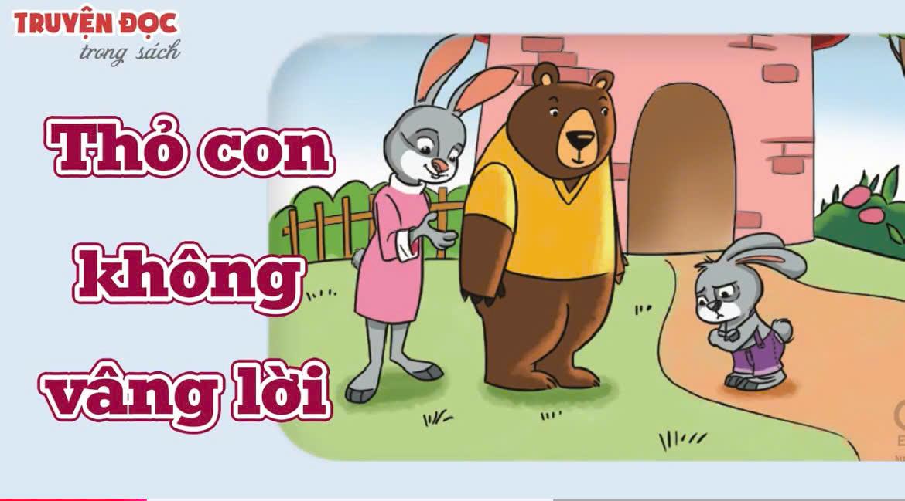

Slide 5
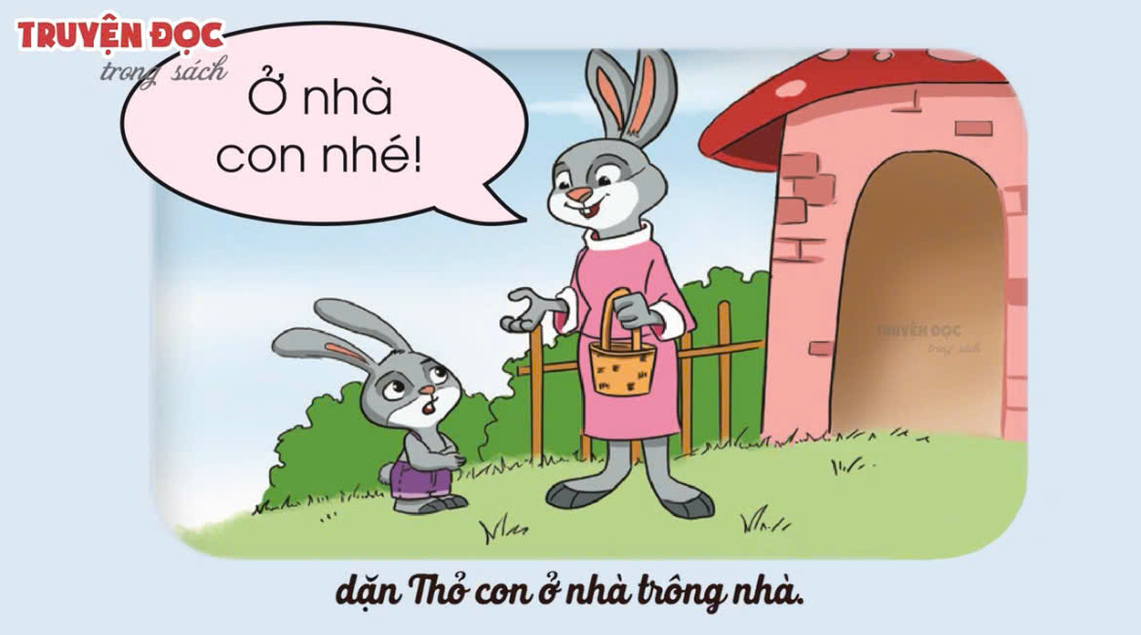

Slide 6
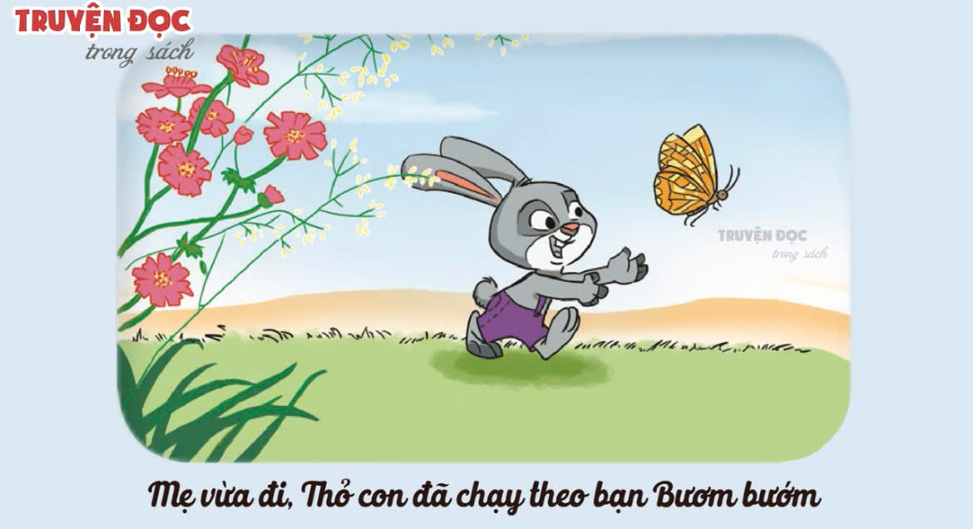

Slide 7
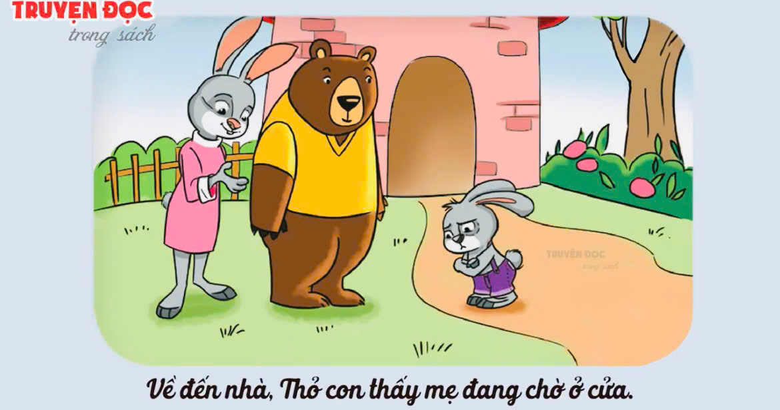
Con xin lỗi mẹ
Con xin lỗi mẹ ạ

Slide 8
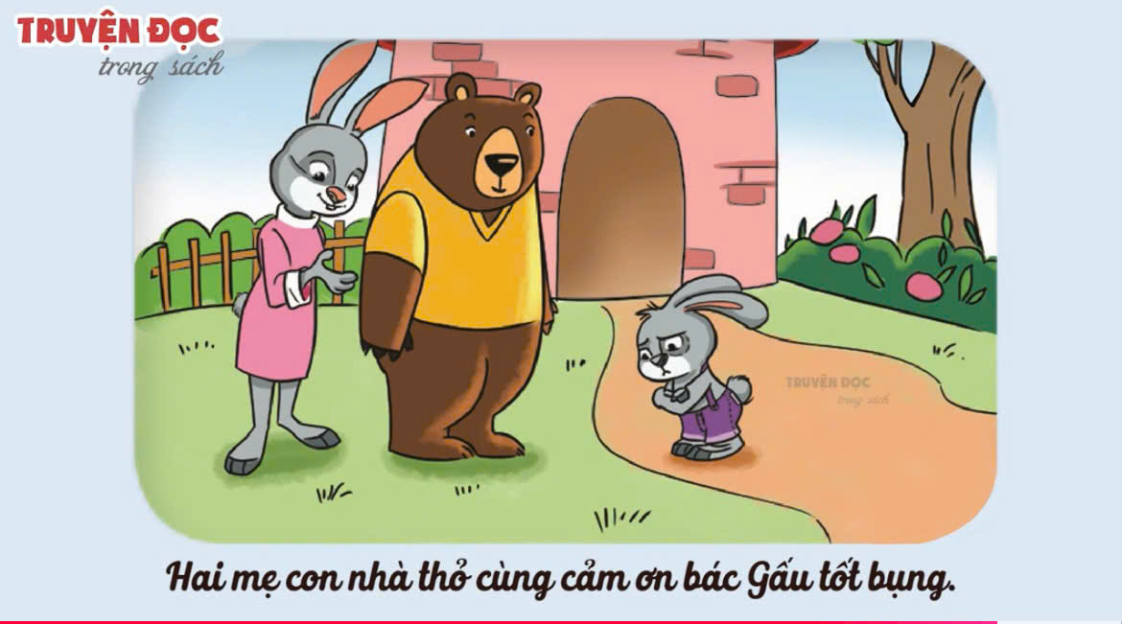

Slide 9

Đàm thoại với trẻ
- Giảng nội dung: Câu chuyện kể về bạn thỏ con chưa biết nghe lời dặn của mẹ. Thỏ mải chơi mẹ dặn ở nhà mà chạy đi chơi với bướm mà quên lối về nhà. May mắn thỏ gặp dc bác gấu giúp đưa về nhà.
+ Cô vừa kể câu chuyện gì?
+ Trong câu chuyện có những nhân vật nào?
+ Thỏ mẹ dặn thỏ con điều gì?
+ Bạn bướm nói gì với thỏ con?
+ Thỏ con có đi chơi cùng bướm không?
+ Điều gì xảy ra với thỏ/
+ Thấy thỏ khóc bác gấu đã làm gì?

Slide 10

Giáo dục
Thông qua câu chuyện, các con hãy nhớ phải nghe theo lời dạy của ông bà, bố mẹ. Các con không được đi chơi một mình rất nguy hiểm sẽ làm mọi người lo lắng.

Slide 11
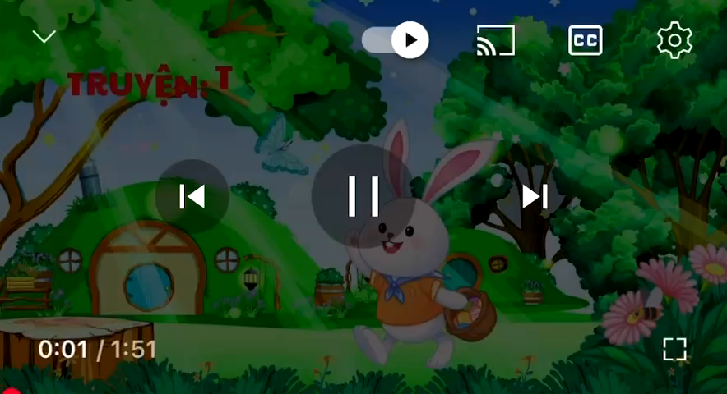

Slide 12

Kết thúc giờ học
Cô nhận xét và chuyển hoạt động

